Slide 1

POSCO AI • BIG DATA ACADEMY 20TH
POSCO ORTHOPEDICS HOSPITAL DA TEAM
환자의 특성을 반영한
개인화 서비스 개발로 수익성 향상
2022. 11. 18
B반 1조
성민석 신중현 오수민
이병규 정석원 하병주

Slide 2

CONTENTS
01. 추진 배경
02. 현황 및 개선기회
03. 분석 계획
04. 분석 결과
05. 개선안
06. 소감

Slide 3
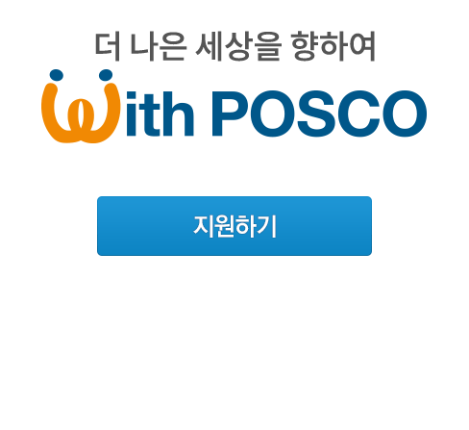
01. 추진배경
국내 척추 수술 환자의 수는 증가하고 있으나, 본원의 수익률은 감소함에 따라 수익성 향상활동 필요
[ 국내 척추 환자수 현황 ]
[ P병원의 수익률 현황 ]
(단위 : 명)
19
(단위 : %)
15
13
19년도 | 20년도 | 21년도
20년 3분기 | 20년 4분기 | 21년 1분기
정형외과 특성상 수술 환자 대비 외래환자가 병원 수익성에 큰 비중을 차지하고 있으나, 본원의 경우
외래환자가 지속적으로 감소됨에 따라 재방문율 향상을 위한 차별화된 서비스 개발 필요
[ P병원의 수익구조 현황 ]
[ P병원의 재방문율 현황 ]
(단위 : %)
15
(단위 : %)
13.5
10
20년 3분기 | 20년 4분기 | 21년 1분기

Slide 4
02. 현황 및 개선기회
수술 후 재발율이 비교적 높게 나타나고 있으며, 특히 1달 내 재발율이 전체 재발환자 중 31%로 높게
나타남에 따라 단기간에 걸친 환자 밀착 케어 활동 필요
[ 척추 수술 후 재수술(재발) ]
[ 재발까지의 기간에 따른 환자 비율 ]
(단위 : %)
보건 복지부의 설문조사에서 환자의 니즈와 병원의 제공서비스 불일치로 불만족이 높게 나타남에 따라
환자의 니즈를 반영한 서비스체계 개선 필요
[ 의료서비스 불만족 이유 ]
* 출처 : 보건복지부
(단위 : %)

Slide 5
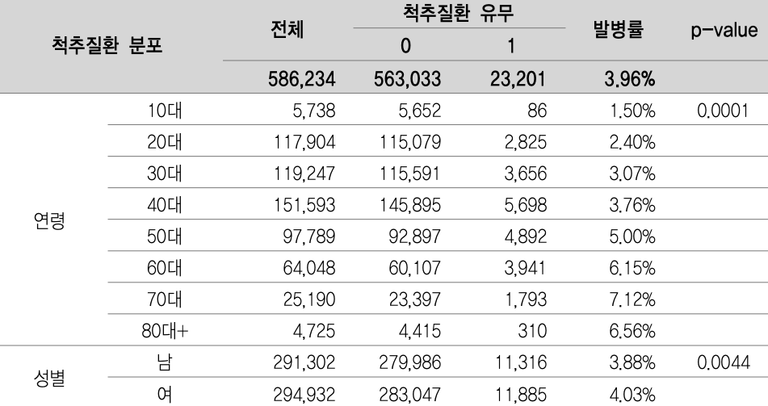
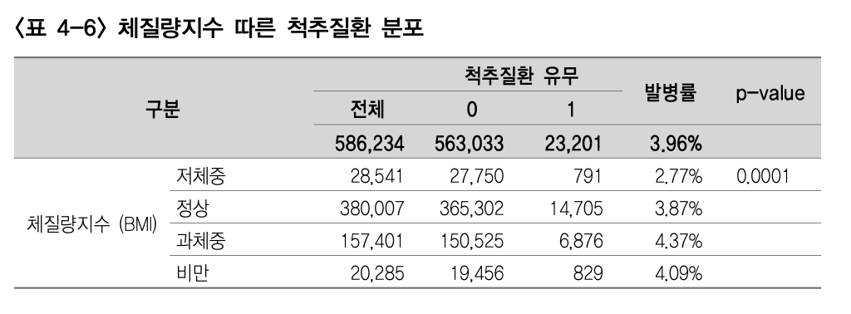
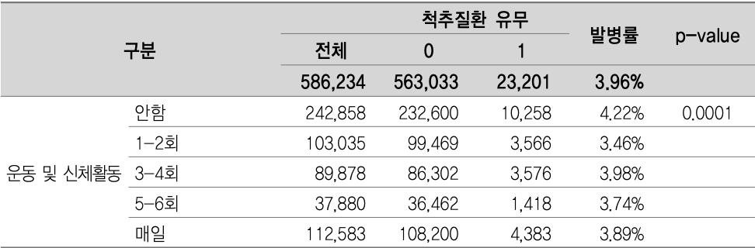
02. 현황 및 개선기회
척추 질환 발병 요소로서 환자의 개인적 특성이 중요하게 작용함에 따라 수술 시 의료진에게
환자의 주요 정보에 대한 Guidance 제공 필요
* 출처: 국민건강보험 일산병원 연구소
목표
재방문 환자수를 매분기별 10% 이상 증가 목표 (300명 → 365명)
의료서비스 만족도의 평균이 4.5 이상 유지(4.0 → 4.3)
측정지표(KPI) | 가중치 | 현수준 | 목표 수준
 |  |  | 2022 | 2023 | 2024
재방문 환자수(명) | 60% | 300 | 365 | 440 | 550
의료서비스 만족도(5점) | 40% | 4.0 | 4.3 | 4.6 | 4.7

Slide 6
03. 분석 계획
목적 | 분석 계획
 | 분석방법 | 분석 내용
각 변수의 분포와 단일 변수 특성 파악, 이상치 확인 | 막대그래프 | 성별, 연령, 흡연여부 등 범주형 변수의 각 도수 비교 직업, 요일 등 범주형 변수별 재발률, 수술 성공률 확인
 | 히스토그램 | 근육량(MF+ES), 지방축적도, 척추 휘어짐 정도(PI) 등 연속형 변수의 분포 확인 척추각도(Seg Angle(raw)), 신장, 체중 등 연속형 변수의 이상치 확인
 | Box Plot
 | Scatter Plot | 목표 변수와 종속 변수 간 상관관계 확인
각 변수 간 특성 및 주요 질환 간 관계 파악 | Chi-square Test | 성별, 혈전합병증여부 등 범주형 변수와 목표변수(재발 여부, 수술성공 여부) 간 유의성 검정
 | Mann-Whitney U-test | 헤모글로빈수치, 근육량(MF+ES) 등 연속형 변수와 목표변수(재발 여부, 수술성공 여부) 간 유의성 검정
환자 그룹별 특성 파악 | 군집 분석 | 각 그룹 간 환자 특성을 파악해 재발률을 예측하기 위한 군집 분석
수술성공, 재발여부 예측 모델 개발 | 로지스틱 회귀분석 | 수술 전 진단 데이터 및 수술 후 경과 데이터로 환자의 수술 성공 예측 모델과 재발여부 예측 모델링 재발여부 및 성공여부에 영향을 미치는 인자 확인 평가지표를 고려하여 가장 정확도가 높은 모델 선정
경쟁 병원 수 | 의사결정나무
 | 랜덤 포레스트
 | XGBoost

Slide 7
04. 분석 결과
계절별 • 요일별 수술 현황에서는 여름철과 월요일의 수술 건수가 비교적 낮게 나타남에 따라 계절 및 요일별
특성을 고려하여 환자를 유인할 수 있는 서비스 개발 필요
[P병원 계절별 수술 건수]
[P병원 요일별 수술 건수]
(단위 : 건)
(단위 : 건)
환자의 주요 직업 구성층인 사무직 근로자는 전체의 43.47%를 차지하고 있으며, 사무직 직종에서 근무하는
환자들을 유치하기 위해 해당 회사에게 제휴 서비스 제공 필요
[ 직업군별 척추 수술 환자 비율 ]
[ 직업군별 척추 수술 환자 ]
(단위 : 명)
(단위 : %)

Slide 8
04. 분석 결과
기저질환(심혈관 질환, 당뇨, 고혈압) 환자는 정상 환자보다 재발률이 높으므로, 기저질환 환자에 맞는
개인 맞춤형 식단 프로그램 제공 필요
[ 기저질환별 재발률 ]
[ Chi-Square 검정 결과 ]
(단위 : %)
* 유의수준은 0.05로 선정한다.
 | 심혈관질환 | 고혈압 | 당뇨
검정 통계량 | 4.227 | 9.317 | 56.676
P-value | 0.04 | 0.002 | 0.000
→ 기저질환 환자는 척추 질환의 재발에 관계성이 존재.
환자의 개인정보가 수술 실패률에 비교적 큰 영향을 미치고 있으므로, 의료진 간 환자의 과거 진료 내역을
공유하는 플랫폼 개발 필요
[ 디스크 탈출 위치 ]
[ 과거 수술 횟수]
[ 척추이동척도 ]
[ Chi-Square 검정 결과 ]
(단위 : %)
* 유의수준은 0.05로 선정한다.
 | 디스크 탈출 위치 | 과거 수술 횟수 | 척추 이동 척도
검정 통계량 | 9.62 | 7.98 | 16.80
P-value | 0.047 | 0.046 | 0.002
수술 전 진단과 척추 수술의 실패여부에
관계성이 존재.

Slide 9
04. 분석 결과
수술 실패 확률이 높은 위험 군집을 사전에 파악해 의료진에게 Guidance 제공 필요
수술 실패 확률 | 1군집 | 2군집 | 3군집
 | 35% | 8.6% | 1%
특징 | 환자통증 수치가 가장 높음 디스크 단면적이 가장 넓음 평균 연령이 51세로 가장 높음 과거수술횟수 가장 많음 | 환자통증 수치가 평균 디스크 단면적이 가장 작음 평균 연령이 40세로 낮은 편 과거수술횟수 낮은 편 | 환자통증 수치가 평균 디스크 단면적이 낮은 편 평균 연령이 38세로 가장 낮음 과거수술횟수 가장 낮음
구분 | 고위험군 | 중위험군 | 저위험군
재발 확률이 높은 위험 군집을 사전에 파악해 의료진에게 Guidance 제공 필요
재발 확률 | 1군집 | 2군집 | 3군집
 | 25% | 15.5% | 6.4%
특징 | 고혈압이 높은 경향을 보임 BMI 수치가 비만에 가까움 심혈관질환이 가장 높음 흡연 여부가 가장 높음 | 고혈압이 낮은 편에 속함 BMI 수치가 과체중에 속함 | BMI 수치가 표준에 속함 흡연 여부가 가장 낮음 디스크 단면적이 가장 작음
구분 | 고위험군 | 중위험군 | 저위험군

Slide 10
04. 분석 결과
이상치 제거 후 매개변수 조정을 통해 환자의 수술 결과 예측 모델과 재발 예측 모델을 개발하고,
정확도, F1-score가 우수한 XGBoost 모델을 선정하여 수술 결과 및 재발 가능성 예측에 활용
수술 결과 예측 모델
재발 예측 모델
1.00
0.99
0.934
0.897
1.00
0.95
0.823
0.819
0.777
0.764
0.752
0.737
 | Model | Decision Tree | Random Forest | XGBoost
Train | Precision | 0.804 | 0.763 | 1.00
 | Recall | 0.843 | 0.791 | 1.00
 | F1 Score | 0.823 | 0.777 | 1.00
Test | Precision | 0.809 | 0.756 | 0.99
 | Recall | 0.837 | 0.771 | 0.99
 | F1 Score | 0.819 | 0.764 | 0.99
 | Model | Decision Tree | Random Forest | XGBoost
Train | Precision | 0.728 | 0.928 | 1.00
 | Recall | 0.778 | 0.941 | 1.00
 | F1 Score | 0.752 | 0.934 | 1.00
Test | Precision | 0.768 | 0.878 | 0.95
 | Recall | 0.771 | 0.917 | 0.96
 | F1 Score | 0.737 | 0.897 | 0.95

Slide 11
05. 개선안
분석 결과 및 개선 기회에 따른 개선안
분석 결과 및 개선 기회
개선안
단기간 환자 케어 활동 필요
01 내과병원 및 물리치료 구축을 통한 재발률 감소
환자 니즈를 반영한 서비스 체계 개선 필요
02 포스코 센터와 MOU체결로 1년 주기 척추 검진
환자의 주요정보에 대한 가이던스 제공 필요
03 여름 특가 프로모션 진행
계절, 요일별 환자 유인 서비스 개발 필요
사무직 기업 제휴 서비스 제공 필요
04 환자 개인화 맞춤 식단 프로그램
금연을 돕는 금연 클리닉 프로그램 운영 필요
05 카카오톡을 통한 주기적 푸시 알람
기저질환 환자의 식단 조절 프로그램 개발 필요
06 환자의 의료기록 공유 플랫폼 개발
환자의 과거진료 내역을 공유하는 플랫폼 필요
07 P병원 전용어플을 통한 빠른 진료 예약
수술 성공 및 재발 가능성 예측모델 개발 필요

Slide 12
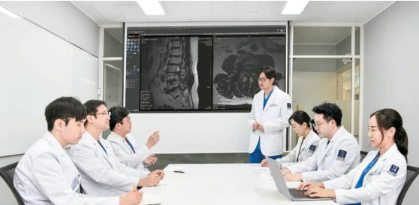

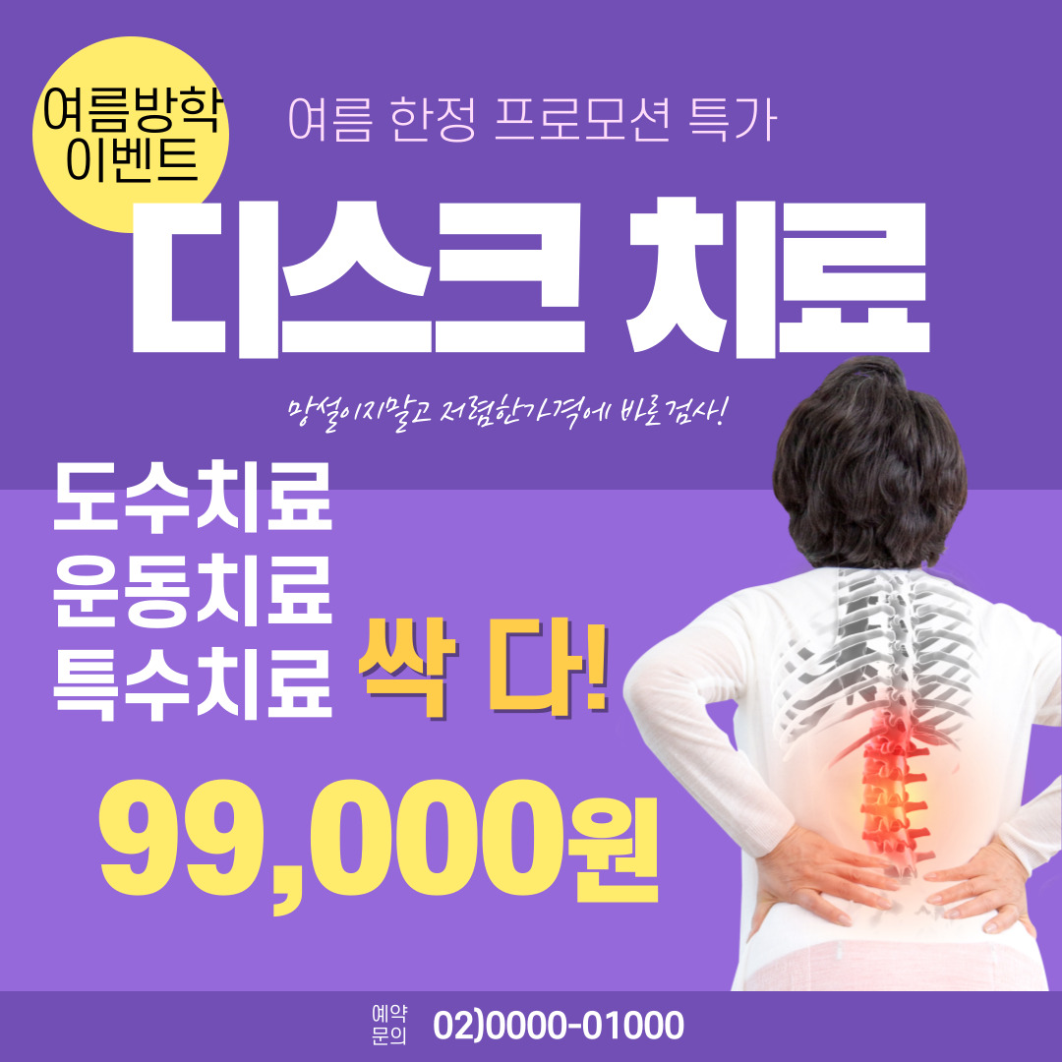
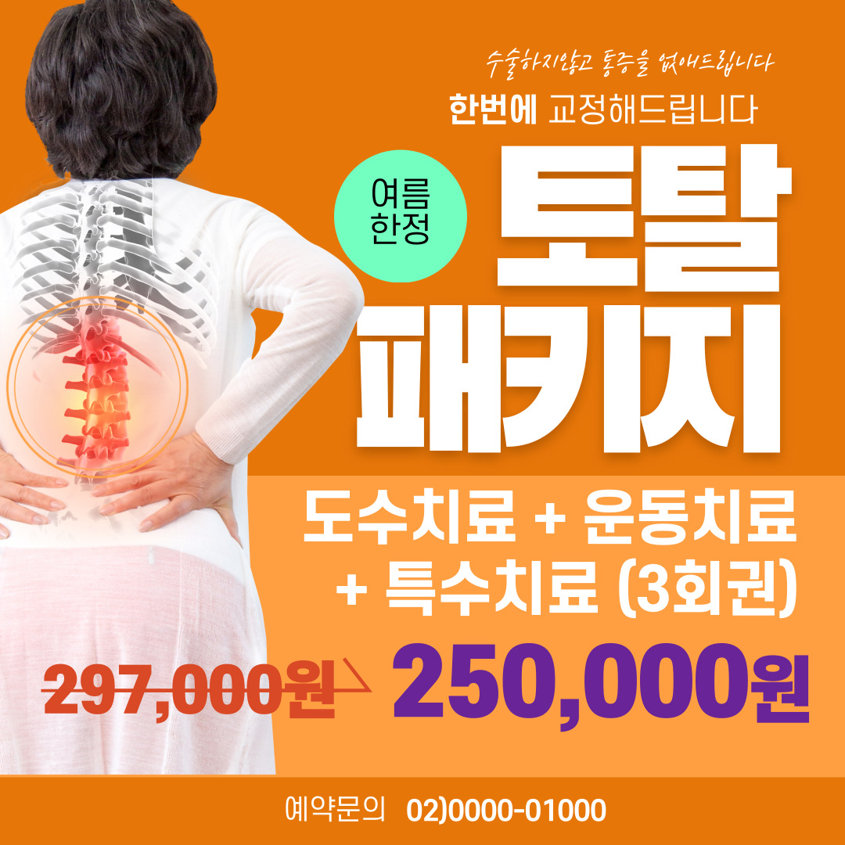
05. 개선안
내과병원 및 물리치료 구축을 통한 재발률 감소
포스코 센터와 MOU체결로
1년 주기 척추 검진
여름 특가 프로모션 진행
2년 주기로 시행되는 건강검진 外
1년 주기로 추가 척추 건강검진 제공
수술건수가 비교적 적은 여름철에
비수술 치료 방법으로
환자를 유인할 수 있는 프로모션 제시
4~6주 정도 집중적으로
관련 내과적, 물리치료를 같이 시행
포스코 센터 재직자 대상
P병원 병원비 25% 환급
척추질환 관련 내과 치료를
타 병원과 연계한 커미션 수익구조
2. 수술 후 운동 처방을 실시하고
자세 교정과 추나요법 실시
디스크 환자를 대상으로
도수치료, 운동치료, 특수치료 상품을
99,000원으로 제공
척추 검진 뿐만 아니라 경추, 요추
건강을 위한 자세 교정 프로그램 제공
1. 인체역학적 트레이닝 제공
2. 물리치료사의 회원특성에 맞는 전문관리
3. 바른 자세 안내 팜플렛 제공
도수치료, 운동치료, 특수치료를
모두 받을 수 있는 토탈 패키지는
250,000원으로 제공

Slide 13
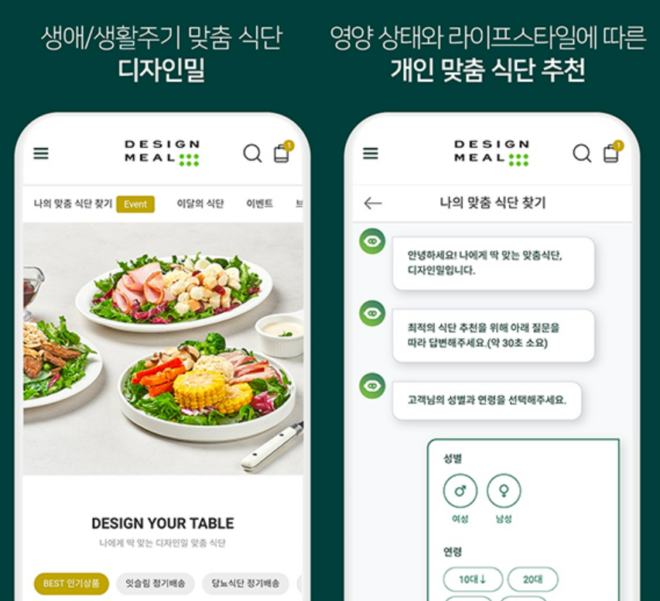
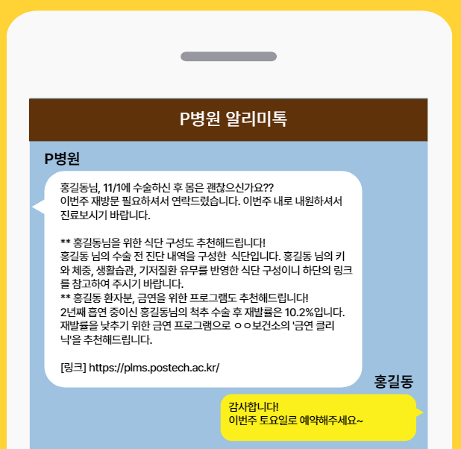
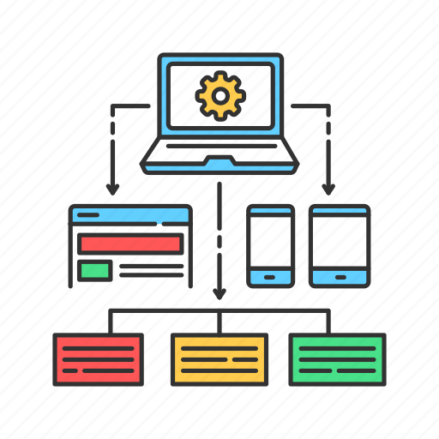
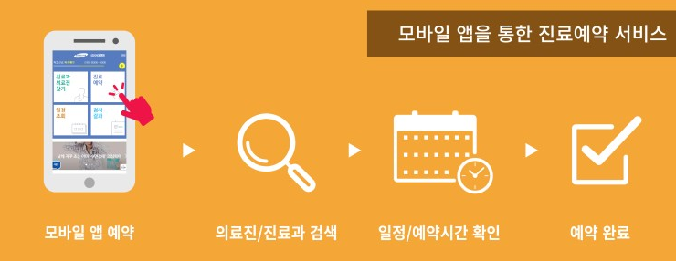
05. 개선안
환자 개인화 맞춤 식단 프로그램
카카오톡을 통한 주기적 푸시 알람
의료기록 공유 플랫폼 개발
의료진 간의
이전 진료기록 공유와
환자의 경과,
개인 특성 확인으로
수술 실패와 재발률 감소
P병원 전용어플을 통한 빠른 진료 예약
재발 확률이 높은 위험 군집을 대상으로
주기적인 재방문 알림 메시지 전송
환자의 개인별 정보를 반영한
맞춤형 식단 제공
진료 대기시간을 줄일 수 있는
P병원 전용 어플리케이션 개발
예약 및 검진일정 알림 서비스 제공
개인 진단 정보를 바탕으로
하루 권장 섭취량, 영양소 구성 식단 제안
수술 전 진단 내역에 맞는
프로모션 진행 알림
일자별로 환자 예약 현황 확인 후
희망하는 날짜와 시간대 예약서비스 제공

Slide 14
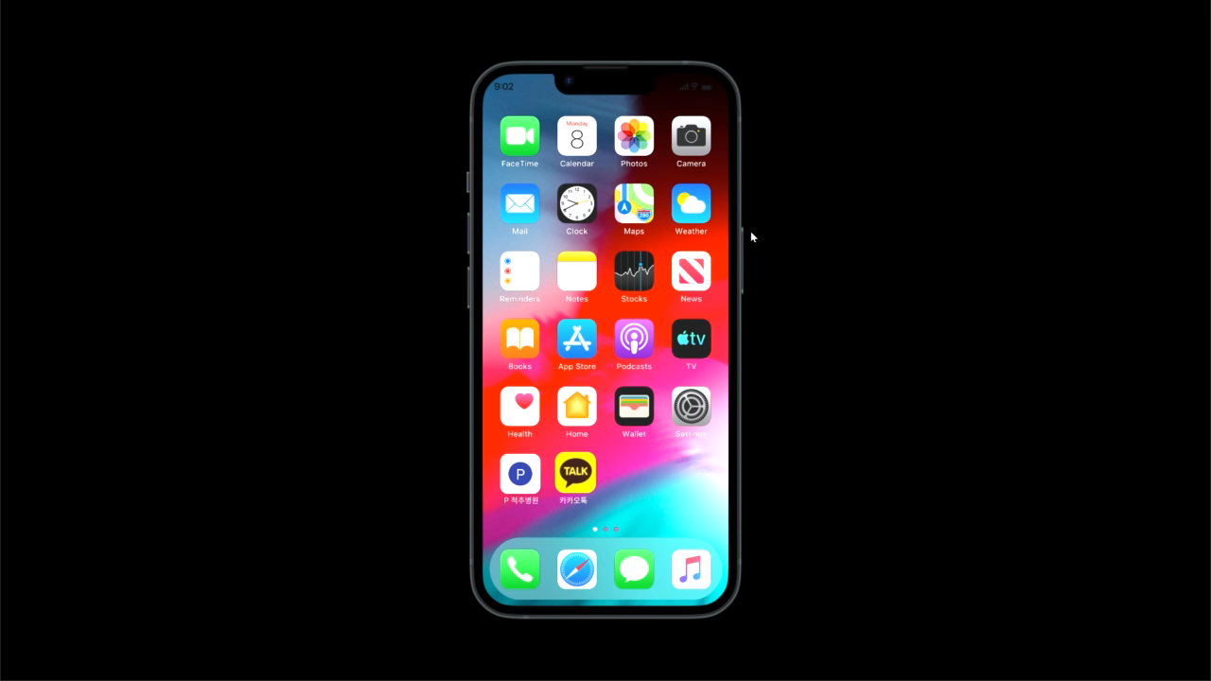
05. 개선안
어플리케이션 구현 : “P척추병원”

Slide 15
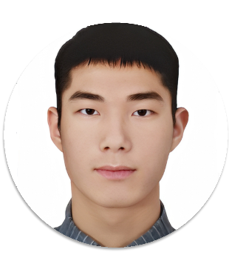
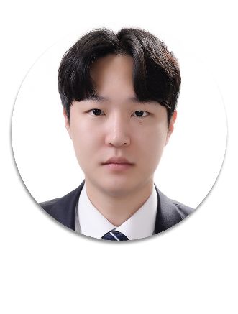
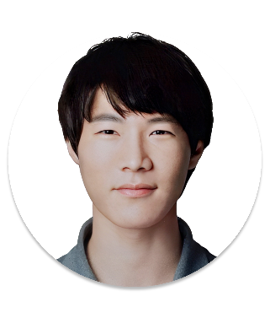
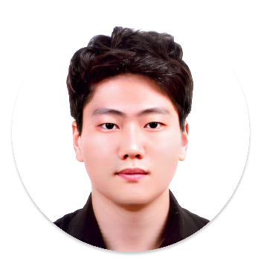

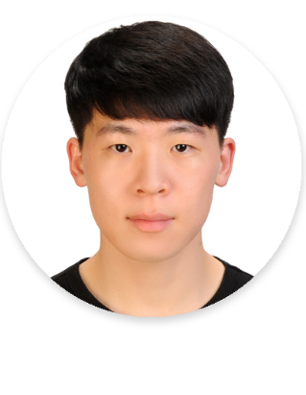
06. 소감
성민석
이병규
데이터분석은 단순히 코딩만 하는 것이 아니라, 분석을 통해 어떤 인사이트를 내고자 하는지 배운 시간이었습니다.
이번 프로젝트를 진행하며 어려운 점도 많았지만 조원들과 그것들을 해결하는
과정에서 협력의 중요성을 느꼈습니다.
신중현
정석원
데이터 분석 프로젝트는 한편으로 즐겁고 한편으론 힘들기도 했지만 조원들과 함께해서 뜻깊은 시간이었습니다.
데이터분석을 처음 경험해 보았고, 분석한 데이터로 다양한 인사이트를 도출해보았다는 것이 의미 있는 경험이었습니다.
오수민
하병주
이번 프로젝트로 분석의 흐름을
설정하는 역량을 키우고 데이터를
다루는 시야가 넓어졌다고 생각합니다.
빅데이터 프로젝트를 통해 배우고 싶었던 빅데이터 분석과정을 실제로 해보는 것이 좋았고 즐거웠습니다.

Slide 16
POSCO AI • BIG DATA ACADEMY 20TH
POSCO ORTHOPEDICS HOSPITAL DA TEAM
환자의 특성을 반영한
개인화 서비스 개발로 수익성 향상
Thank You

